Slide 1
Documentacion de Kivy
Hechos clave acerca de su tema
Un lenguaje de programación es un lenguaje formal que le proporciona a una persona, en este caso el programador, la capacidad de escribir una serie de instrucciones o secuencias de órdenes en forma de algoritmos con el fin de controlar el comportamiento físico y/o lógico de una computadora, de manera que se puedan obtener diversas clases de datos. A todo este conjunto de órdenes escritas mediante un lenguaje de programación se le denomina programa.
Conferencia académica: European Conference on Artificial Intelligence (ECAI) 2016
Notes:
QuickStarter ha creado un esquema para ayudarle a empezar a trabajar en la presentación. Algunas diapositivas incluyen información aquí en las notas para proporcionar temas adicionales para que investigue.

Slide 2
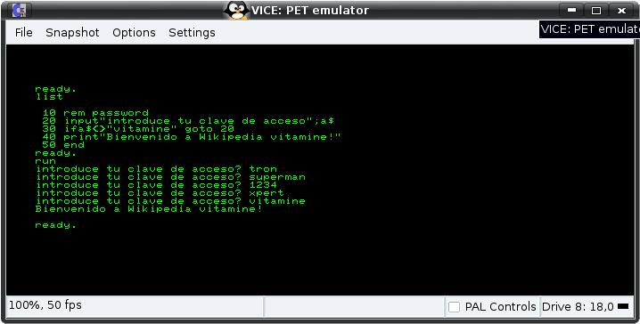
Lenguaje de programación

Slide 3
Contenido
Historia
Clasificación de los lenguajes de programación
Paradigma de programación
Clasificación por paradigmas
Elementos
Implementación
Técnica
Véase también
Referencias
Enlaces externos

Slide 4
Configuracion de entorno y kivy
Dentro de cmd posicionarse en la carpeta donde quedara el entorno
Ejecutar: virtualenv nombre_entorno
Entrar a la carpeta con el nombre del entorno
Activar el entorno: .\Scripts\activate.bat
Instalar ultima versión de kivy: pip install kivy
Para desactivar el entorno: .\Scripts\deactivate
Notes:
Si al ejecutar da el siguiente error: [CRITICAL] [Window ] Unable to find any valuable Window provider. Please enable debug logging (e.g. add -d if running from the command line, or change the log level in the config) and re-run your app to identify potential causes
sdl2 - ImportError: DLL load failed: No se puede encontrar el módulo especificado.
File "C:\Users\mauro\AppData\Local\Programs\Python\Python37\lib\site-packages\kivy\core\__init__.py", line 63, in core_select_lib
fromlist=[modulename], level=0)
File "C:\Users\mauro\AppData\Local\Programs\Python\Python37\lib\site-packages\kivy\core\window\window_sdl2.py", line 27, in <module>
from kivy.core.window._window_sdl2 import _WindowSDL2Storage
[CRITICAL] [App ] Unable to get a Window, abort.
La solución es:
pip uninstall kivy
pip install kivy
pip install docutils pygments pypiwin32 kivy.deps.sdl2
pip install kivy.deps.glew

Slide 5
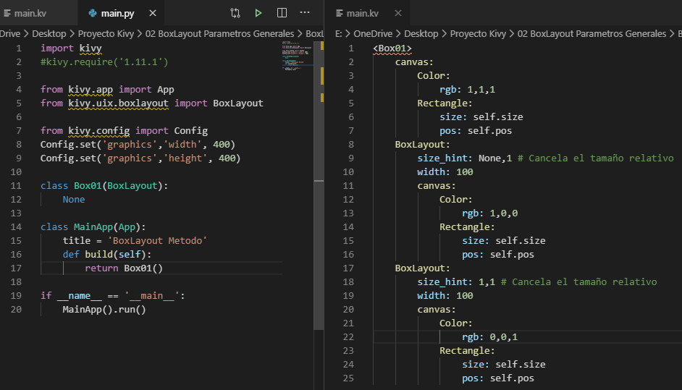
Boxlayout – herramienta principal de cualquier aplicacion
Dentro de esta se ponen las demas herramientas, botones, textbox y demas.
Notes:
Considere la posibilidad de hablar acerca de:
Clasificación histórica o por generaciones

Slide 6
Paradigma de programación

Slide 7
Clasificación por paradigmas

Slide 8
Elementos
Buscar en las notas de diapositiva siguientes temas a tener en cuenta para hablar
Notes:
Considere la posibilidad de hablar acerca de:
Variables y vectores
Condicionales
Bucles
Funciones
Sintaxis
Semántica estática
Sistema de tipos

Slide 9
Implementación

Slide 10
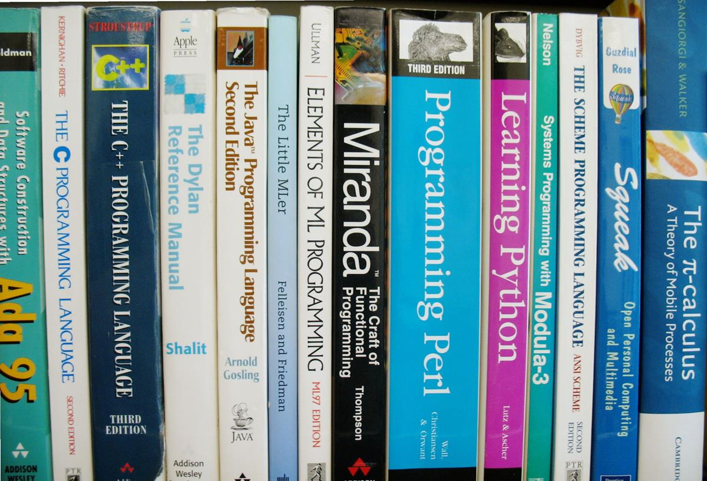
Técnica
Buscar en las notas de diapositiva siguientes temas a tener en cuenta para hablar
Notes:
Considere la posibilidad de hablar acerca de:
Paradigmas

Slide 11
Véase también

Slide 12
Referencias

Slide 13
Enlaces externos

Slide 14
Trabajos citados

